Slide 1

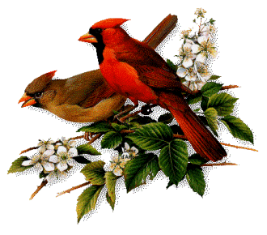





VĂN HỌC
Bài thơ: Hồ Sen
Lứa tuổi: 24 – 36 tháng
Thời gian: 15-18 phút
Năm Học: 2020-2021
PGD& ĐT Huyện Gia Lâm
Trường Mầm Non Lệ Chi

Slide 2


Slide 3
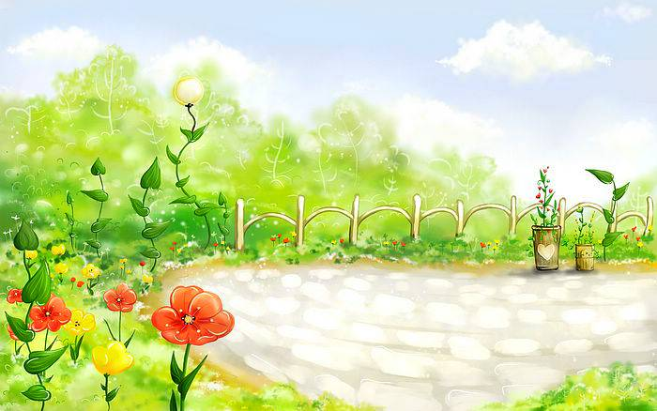
Cô đọc thơ lần 2

Slide 4
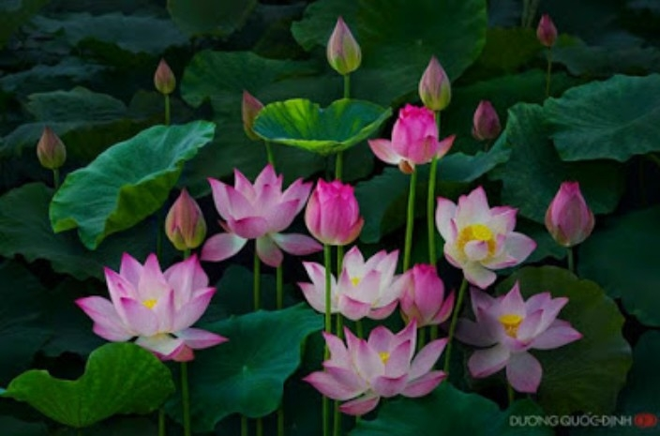

Slide 5
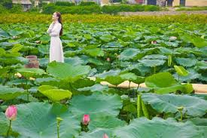

Slide 6
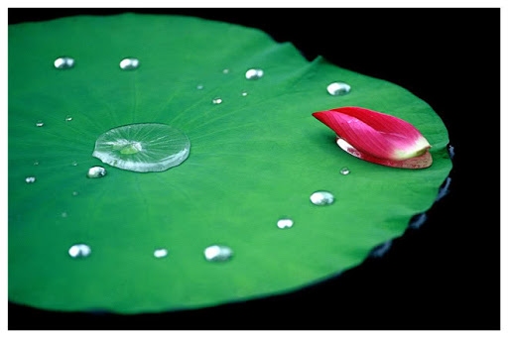

Slide 7
Cô giảng nội dung: Bài thơ nói về vẻ đẹp của bông hoa sen trong hồ sen.

Slide 8
Cô và trẻ cùng đọc bài thơ

